Slide 1





Presentación: Cuenta Pública 2025
Liceo Comercial de Los Andes

Slide 2

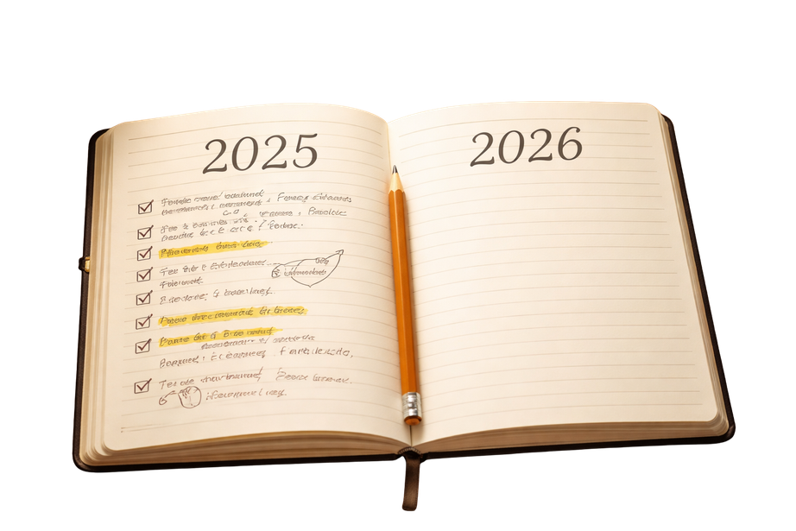
¿Por qué nos reunimos hoy?
La cuenta pública constituye una instancia clave de análisis reflexivo, orientada a revisar de manera integral el desarrollo del año escolar 2025 y proyectar los desafíos del presente año 2026.
Esta presentación ha sido elaborada de manera articulada por cada unidad del establecimiento , y considera como lineamiento fundamental nuestro proyecto educativo institucional liderado por FUPEC
Sentido y Propósito

Slide 3
SALUDO SECRETARIA EJECUTIVA FUPEC: EVELYN CARIS POBLETE
Estimado equipo directivo, docentes, asistentes de la educación, estudiantes, apoderados y comunidad en general:
Junto con saludar cordialmente, quisiera, en mi calidad de representante legal de la Fundación sostenedora de este establecimiento, expresar nuestro reconocimiento al trabajo realizado durante el período que hoy se rinde cuenta.
La cuenta anual presentada por el Director no solo da cumplimiento a una obligación normativa, sino que constituye un ejercicio fundamental de transparencia, responsabilidad y compromiso con la comunidad educativa. A través de ella, es posible evidenciar los avances, desafíos y resultados que marcan el quehacer del establecimiento, en coherencia con su proyecto educativo y con los lineamientos del sistema educativo nacional.
Como sostenedores en el marco del Decreto Ley N° 3.166, nuestro rol es asegurar las condiciones para el adecuado funcionamiento del liceo, promoviendo una gestión eficiente de los recursos, el fortalecimiento de los procesos pedagógicos y el desarrollo integral de nuestros estudiantes. En este sentido, valoramos especialmente el esfuerzo del equipo directivo y de toda la comunidad por avanzar en la mejora continua, particularmente en contextos que exigen adaptación, innovación y compromiso permanente.
Los logros alcanzados durante este período son reflejo de un trabajo colaborativo, donde cada actor ha contribuido desde su rol al cumplimiento de los objetivos institucionales. Asimismo, los desafíos identificados nos orientan hacia las prioridades que deberán guiar la gestión futura, siempre con el foco en brindar una educación de calidad, pertinente y con sentido de equidad.
Como Fundación, reafirmamos nuestro compromiso con este proyecto educativo, con sus estudiantes y con toda la comunidad. Seguiremos apoyando las iniciativas que fortalezcan la formación técnico-profesional, el desarrollo de trayectorias educativas significativas y la vinculación con el entorno productivo y social.
Finalmente, invitamos a toda la comunidad educativa a continuar trabajando de manera conjunta, con responsabilidad y convicción, para seguir construyendo un establecimiento que sea motivo de orgullo y que contribuya efectivamente al desarrollo de sus estudiantes y del país.
Muchas gracias.

Slide 4
Misión 2025 | Visión 2025
“Formar estudiantes de enseñanza media Técnico Profesional, en el Valle de Aconcagua, a través las especialidades técnicas de nivel medio de las áreas de Contabilidad, Administración y Conectividad y redes, que entregarán los valores, competencias cognitivas y actitudinales necesarias para desenvolverse efectivamente en el ámbito social, familiar, laboral y académico.” | “Queremos ser un Liceo Educacional Técnico Profesional de calidad y líder del presente y futuro en los sectores de Administración y Comercio y Telecomunicaciones, a través de un trabajo en conjunto con la comunidad que involucre el desarrollo de habilidades y competencias que permitan potenciar la vida familiar y ciudadana, la alta empleabilidad y la continuidad de estudios de todos los y las estudiantes.”

Slide 5
Nuestros Valores y sellos | Nuestro Lema
1. Integridad y Desarrollo del Carácter
2. Participación Democrática y Convivencia Ciudadana | “Excelencia TP, carácter y compromiso humano.”
3. Excelencia Técnico Profesional con Sentido Humano

Slide 6
Gestión institucional
“El sistema educativo chileno se estructura a partir de la Constitución Política, se organiza mediante la Ley General de Educación y se complementa con leyes especiales que desarrollan principios específicos como la inclusión, la convivencia escolar y la protección de derechos, las cuales se implementan en los establecimientos a través de sus instrumentos de gestión institucional.”

Slide 7

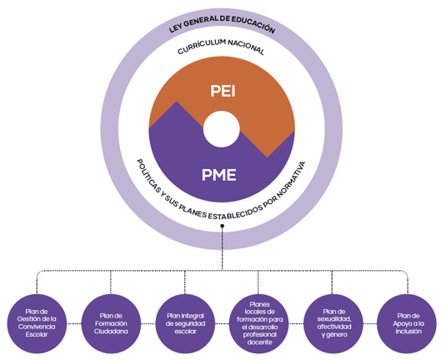


Lineamientos educativos internos

Slide 8
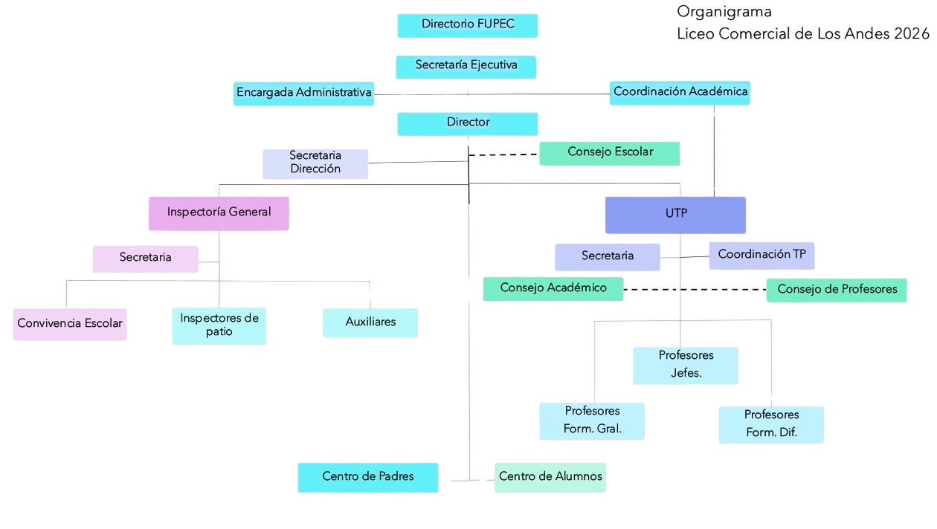
Organigrama Institucional

Slide 9
FUNCIONARIOS
Equipo Directivo | Convivencia | Asistentes dela Educación | Profesores
Director | 1 Psicólogo | 6 Cargos administrativos | 27 Plan General
Jefa de UTP | 1 Encargada de convivencia | 5 Inspectores | 10 Plan diferenciado TP
Inspectora General |  | 4 Auxiliares

Slide 10
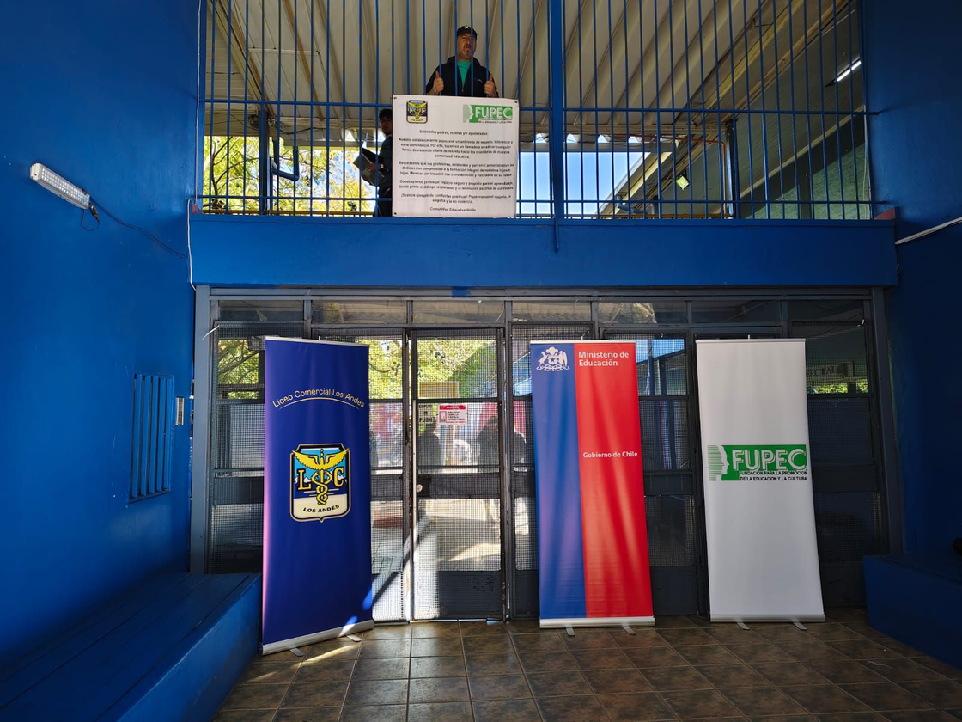
Información General
del establecimiento

Slide 11

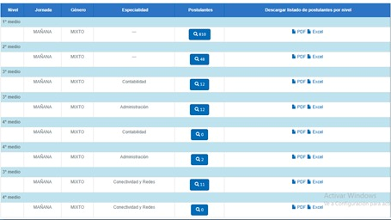
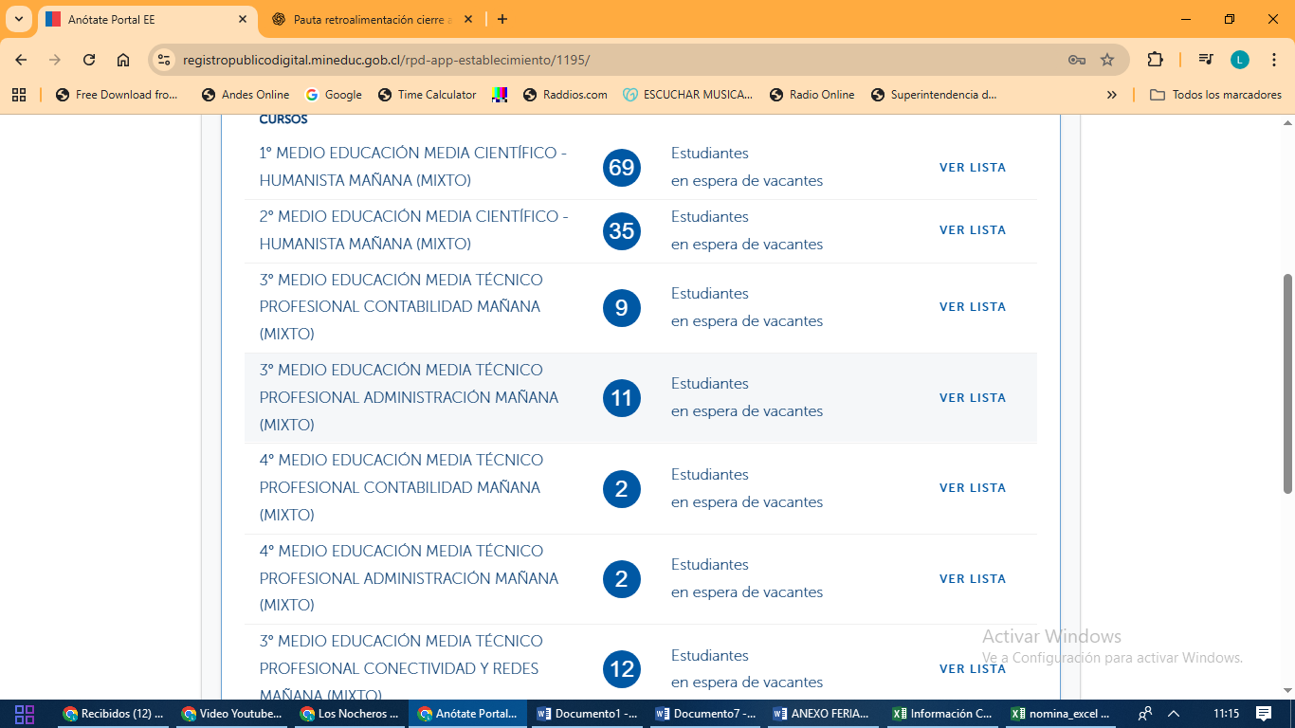
Sistema de Admisión Escolar
Ley N° 20.845

Slide 12
TRAYECTORIA DE LA MATRÍCULA 2023-2025
Año | Estudiantes
2023 | 829
2024 | 814
2025 | 843

Slide 13
Matrícula 2025
Cursos | Nivel | Cantidad
6 | 1º | 228
5 | 2º | 188
6 | 3º | 221
6 | 4º | 206

Slide 14
Matrìcula Especialidades 2025
ESPECIALIDAD | 3º | 4º | Total
Contabilidad | 62 | 57 | 119
Administración RRHH | 79 | 73 | 152
Administración Logística | 38 | 39 | 74
Conectividad y Redes | 42 | 40 | 82

Slide 15
Procedencia de Nuestos Estudiantes
Ciudad | Cantidad | %
Los Andes | 501 | 59%
San Esteban | 132 | 16%
San Felipe | 27 | 3%
Rinconada | 46 | 5%
Calle Larga | 137 | 17%

Slide 16
Retiros 2025
Nivel | Cantidad
1º | 11
2º | 15
3º | 14
4º | 8

Slide 17
Repitencia 13 estudiantes
Nivel | Cantidad
1º | 4
2º | 5
3º | 4
4º | 0

Slide 18
Información Socioeconómica de los Estudiantes
Índice de vulnerabilidad | 84%
Alumnos prioritarios | 548

Slide 19
Organizaciones institucionales

Slide 20
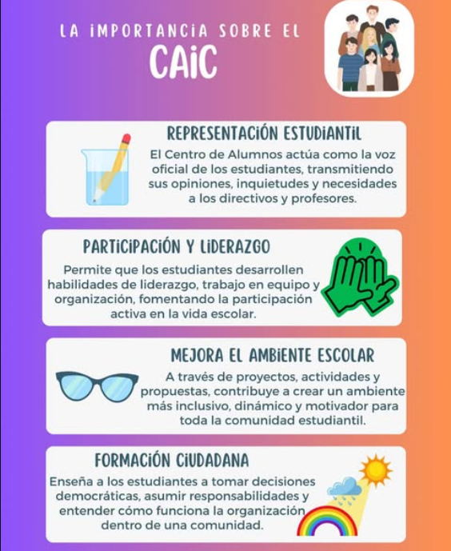
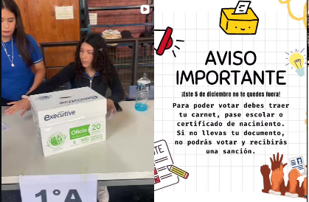
Centro de Alumnos (CAIC)
Instancia de representación estudiantil que promueve la participación, el liderazgo y la formación ciudadana de los estudiantes, canalizando sus inquietudes y propuestas ante la comunidad educativa.
Durante el período informado, el Centro de Alumnos estuvo a cargo de Dayra Acuña y equipo de trabajo, Profesora asesora Victoria Arévalos., este 2026 a cargo de Matilda Guajardo.

Slide 21
Centro de estudiantes ICLA
Actividades realizadas:
-Organización de 23 recreos entretenidos.
-Participación semestral en Mesa de la juventud en Delegación presidencial de Los Andes
-Organización de actividades de aniversario.
-5 Campañas solidarias, Coaniquen, Teletón, apoyo compañeros del establecimiento, etc.
-Proceso eleccionario en diciembre 2025, directiva 2026 cumpliendo con los lineamientos de nuestro proyecto educativo.
-Organización de actividades de fiestas patrias.
-6 Reuniones de presidentes de curso en el año.
-Proceso eleccionario 2026.
-Participación en 4 consejos escolares.
-Participación en actos oficiales, licenciatura, titulación y semana tp.
-Difusión de actividades e informativos institucionales por redes de comunicación social. - -Transmisión de eventos como debates, despedidas, actos, etc.

Slide 22
Centro general de Padres, madres y apoderados
Instancia de participación que fortalece el vínculo entre las familias y el establecimiento, colaborando activamente en el desarrollo educativo y formativo de los estudiantes.
Actividades y aportes del centro general:
Financiamiento salida pedagógica 4tos medios. Santiago.
Financiamiento de talleres anuales: Básquetbol, Banda de Guerra, Voley, Aeróbica (apoderados)
Compra de implementación Banda de Guerra, platillos, lira, baquetas y aporte para compra de cinturones.
Organización de fiesta de despedida 3ro a 4tos medios.
Premios mejores compañeros en licenciatura.
Cuadros de recuerdos 4tos medios.
Apoyo solidario por intermedio de convivencia escolar por situación socioeconómica.
Financiamiento desayunos SIMCE.
Mayor detalle debe entregar en cuenta pública 2025 a asamblea de presidentes.

Slide 23

Relaciones Humanas laborales
Organización interna del establecimiento, integrada por un representante de FUPEC, Evelyn Caris, un representante del cuerpo docente ,Jorge Cobarruvias y Makarena Madariaga, por parte de los asistentes de la educación, quienes lideran acciones orientadas a fortalecer el clima laboral y el bienestar de los trabajadores.
Entre sus principales acciones en este 2025, destacaron:
Organización actividad término de año escolar
Día del profesor y asistente de la educación.
Fiesta navidad familiar
Conmemoraciones: Cumpleaños, día del trabajador, Fiestas patrias, etc.

Slide 24
Comité Paritario ICLA
Comité integrado por funcionarios del establecimiento, es dirigido por Viviana Pinto, cuyo propósito es prevenir accidentes del trabajo y enfermedades profesionales, promoviendo condiciones laborales seguras y saludables.
Actividades durante el año:
2 reuniones de coordinación con ACHS.
9 reuniones ordinarias período 2025.
Aplicación del Cuestionario CEAL-SM/SUSESO, instrumento destinado a identificar y evaluar los riesgos psicosociales presentes en el entorno laboral.
Implementación de medidas encuesta de riesgo psicosociales.
Capacitación uso desfibrilador.
Gestión habilitación luces de emergencia en dependencias del establecimiento año 2025, gestión realizada por FUPEC y complementada este 2026.

Slide 25
Sindicato de trabajadores ICLA
La organización sindical entre sus directivos se encuentran nuestra asistente de la educación Priscila López y profesora Cindy Tapia, quienes representan activamente a sus socios y velan por el cumplimiento de los acuerdos alcanzados.
La Asociación de Trabajadores tiene como objetivo promover y resguardar los intereses laborales y profesionales de sus 48 socios, orientando su labor a la obtención de mejoras en las condiciones de trabajo y al fortalecimiento del bienestar personal y laboral de cada uno de ellos.
2 reuniones ordinarias durante el año escolar.
Recepción de aportes de Fupec por acuerdo sindicales, Día del trabajador, Fiestas Patrias, Día del Profesor y Asistente de la educación.
Tramitación de solicitudes de capacitación y ayudas solidarias.
Verificación del cumplimiento de contrato colectivo y leyes laborales.

Slide 26
Iniciativas y aportes de Fupec
Contratación programa de bienestar de docentes y asistentes de la educación Movinexo.
Cumplimiento de compromisos asumidos en contrato colectivo 2024. Aportes para actividades de bienestar.
Contratación psicólogo educacional a tiempo completo.
Contratación profesor volante de apoyo matemático y eventualidades programáticas.
Aporte a relaciones humanas una vez al año.
Pago de costos de capacitación hasta 5 por año con un tope de 300.000 pesos.
Pago bono incentivo bienios a Asistentes de la educación.
Reparaciones en cocina supervisión Seremi, arreglo de piso, desagüe, etc.
Fortalecimiento de Convivencia Escolar, aumento de horas para encargada de convivencia escolar 38 hrs.
Financiamiento de salida pedagógica de 4tos medios universidades de Región de Valparaíso.

Slide 27
Iniciativas y aportes de Fupec
11. Compra de indumentaria para talleres de voley y handboll.
Financiamiento Feria de ciencias, Semana TP, Puertas abiertas, Licenciatura y Titulación.
Gastos de representación reuniones y vínculos sociedad civil.
14. Financiamiento de software Softland, CISCO, Inspection, Red College.
Suscripción periodico diario, fortalecimiento Cra compra de libros y textos.
16. Beneficio de agua y elementos de oficina para trabajadores, etc. Gastos comunes y reparaciones semanales.
etc.

Slide 28
¿Cuáles fueron las proyecciones
para el 2025

Slide 29
Fortalecimiento del Proyecto Educativo y Sellos Institucionales
2. Educación Técnico Profesional de Excelencia
Convivencia Escolar y Bienestar
Resultados Académicos y Trayectorias Educativas
Gestión Pedagógica e Innovación
Deporte, Cultura y Formación Integral

Slide 30
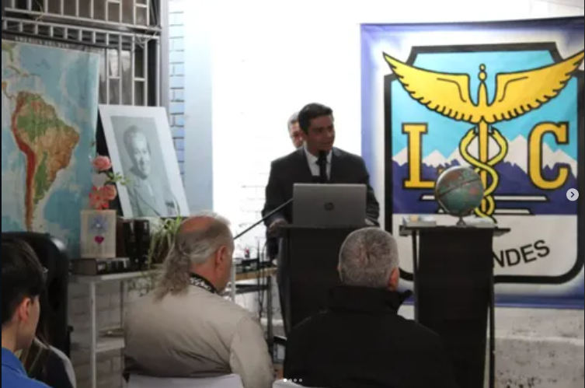

INICIO DE AÑO 2025 : Rendición de cuentas y Consejo Escolar
Presentación cuenta pública 2024 realizada el 31 de marzo del 2025.
Durante el año se realizaron 4 consejos escolares y 1 extraordinario debido a situaciones de violencia en el establecimiento.
Temas tratados en consejos:
a. Presentación de Cuenta pública.
b. Resultados académicos y logros institucionales.
c. Informe financiero en cada sesión.
d. Plan de desarrollo, Plan de formación ciudadana y convivencia escolar.
e. Articulación y vinculación con la sociedad civil.
“Instancia de participación y consulta de la comunidad educativa que contribuye al mejoramiento de la gestión institucional y la convivencia escolar. “

Slide 31
Gestión Pedagógica

Slide 32
Rendimiento Académico 2025: 59,1
Nivel | Promedio
1º | 57.3
2º | 59.0
3º | 59.8
4º | 60.6

Slide 33
ESTUDIANTES CON EL 1er LUGAR EN RENDIMIENTO ESCOLAR
Nivel | Nombre | Promedio
1ºA | ROBLES VALENCIA DAYANA ALEXSANDRA | 6,8
1ºB | HERNÁNDEZ NAHUELÑIR KEILYN GIANELLA ENERO GARAY RAFAELLA PAOLA | 6,8
1ºC | LINCOPÁN IRARRÁZABAL DAILYN ROCÍO GONZÁLEZ BRIONES AMANDA ELENA ARACENA MACHUCA JAVIERA BELÉN | 6,6
1ºD | LEIVA CONTRERAS VICENTE ALEJANDRO | 6,9
1ºE | AHUMADA CABALLERO RAFAELA IGNACIA CORTÉS PÉREZ VICTORIA ANTONIA | 6,6
1ºF | OLGUÍN HENRÍQUEZ MARTÍN ALFREDO | 6,7

Slide 34
ESTUDIANTES CON EL 1er LUGAR EN RENDIMIENTO ESCOLAR
Nivel | Nombre | Promedio
2ºA | REINOSO MUÑOZ IGNACIO ANDRÉS KASENDRA ZAMORA MADELEINE DAIRYS CARVACHO COLLAO BIANKA NAYARET GAMBOA HERNANDEZ CORAIMA DAYANARA | 6.9
2ºB | MONSALVE ROJAS MAXIMILIANO MAURICIO ENRIQUE | 6,8
2ºC | CHAMORRO VALENZUELA BELÉN IGNACIA GUERRERO ARANCIBIA FLORENCIA BELÉN | 6,7
2ºD | SUAZO ÁVILA LUIS IGNACIO | 6,9
2ºE | ESPINOZA DÍAZ ARACELLY TERESA HUERTA VÁSQUEZ MILLARAY ANAÍS | 6,8

Slide 35
ESTUDIANTES CON EL 1er LUGAR EN RENDIMIENTO ESCOLAR
Nivel | Nombre | Promedio
3ºAA | CAMPOS GALLARDO MATÍAS IGNACIO ENRIQUE ÓRDENES QUIÑINAO MARÍA PAZ EUNICE | 6.8
3ºAB | ÓRDENES QUIÑINAO MARÍA PAZ EUNICE | 6.9
3ºAC | HUNT GUERRA EMILIA PAZ PINTO DÍAZ CONSTANZA PRISCILA BELÉN CELIS ORELLANA RENATA CAROLINA CHACANA PÉREZ DAMIÁN IGNACIO | 6,6
3ºCA | QUEZADA MUÑOZ CONSTANZA FRANCISCA OSORIO FERNÁNDEZ MARÍA ALEJANDRA | 6,8
3ºCB | MORALES VALENCIA NIA AILYN SULANTAY PARRAGUEZ ANGELINA | 6,9
3ºCYR | MALLEA MUÑOZ MARCO ANTONIO | 7,0

Slide 36
ESTUDIANTES CON EL 1er LUGAR EN RENDIMIENTO ESCOLAR
Nivel | Nombre | Promedio
4ºAA | HERRERA CAMUS PIERA ALESSANDRA | 6,7
4ºAB | CANALES CASANOVA AGUSTÍN ROBERTO | 6,6
4ºAC | PINTO LIRA ARANA SCARLET | 6,9
4ºCA | PERALTA SALDÍVAR BRUNO ISAAC | 6,9
4ºCB | SANHUEZA POZO AYLLEN MAGDALENA | 6,9
4ºCYR | BASTÍAS MARTÍNEZ GUSTAVO MIGUEL | 6,9

Slide 37
Cobertura Curricular
Nivel | Horas de Clases | %
1º medio | 1404 | 94%
2º medio | 1404 | 89%
3º medio | 1510 | 98%
4ºmedio | *1510 | 98 %

Slide 38
Principales Gestiones para la Mejora de los Aprendizajes
Plan General
Metodologías Activas
Articulación interdisciplinar con jefes de área
Talleres de Reforzamiento en matemáticas y ciencias
Plan de Mejoramiento (SIMCE)
Diagnóstico Priorización Curricular.
Implementación 3 nuevos planes (Ofimática, Desarrollo de Habilidades Comunicacionales, Formación Vocacional-Técnico Profesional)

Slide 39
Principales Gestiones para la Mejora de los Aprendizajes Plan T.P.
Pasantía en la especialidad de Logística (Puerto Terrestre).
Cursos Mutual de Seguridad (online y certificación).
Cursos Servicio de Impuetos Internos (NAF)
Vinculación con la Comunidad (RRHH y Contabilidad)
Alternancia con OTEC DUOC especialidad de Conectividad y Redes
Articulación interdisciplinar

Slide 40
Fortalecimiento TP
Contabilidad- Colaboración SII
Operación Renta: Estudiantes de 4tos. medios prestan servicio a la comunidad en la realización de la declaración de renta para contribuyentes de segunda categoría.
NAF: Núcleo de Apoyo Fiscal. Los estudiantes de 3ros medios, realizaron curso de Apoyo Fiscal impartido por el SII, donde se establece atención a las personas para lograr su formalización ante el SII.
RRHH- OMIL
Operativo Laboral- OMIL: Estudiantes de 4tos. medios de la especialidad de Recursos humanos, prestan servicio a la comunidad del valle Aconcagua, en la realización de Curriculum Vitae, colaborando de forma conjunta con la OMIL, permitiendo a las personas postular en la bolsa de empleo.
Logistica
Estudiantes de 4tos medios, realizan pasantías en distintas empresas de la zona, siendo el puerto terrestre el lugar que mas recibio a estudiantes.
Conectividad y Redes
Visitas a empresas CISCO, presentación de Proyectos realizados por estudiantes. Certificación SENCE.

Slide 41
Asesoramiento Vocacional y Apoyo para la Continuidad de Estudios
a) Orientación vocacional y proyección académica (4tos medios)
2 vínculos: Cpech y Fundación Luksic
b) Acompañamiento en procesos de acceso a la educación superior (asesorías y postulación al FUAS)
c) 5 Procesos de Admisión Especial (Propedéutico)
d) Coordinación interinstitucional con Universidad de Valparaíso, Universidad Federico Santa María, AIEP, Universidad de Playa Ancha, DUOC e INACAP.
e) 3 Visitas a Universidades e instituciones de educación superior y participación en actividades de difusion como feria de proyección vocacional.
Logros:
Información y claridad respecto a alternativas académicas y procesos de acceso a la educación superior.
Alta participación en procesos de admisión especial.
Avances significativos en la completación del FUAS.
Fortalecimiento del vínculo entre el establecimiento y universidades.

Slide 42
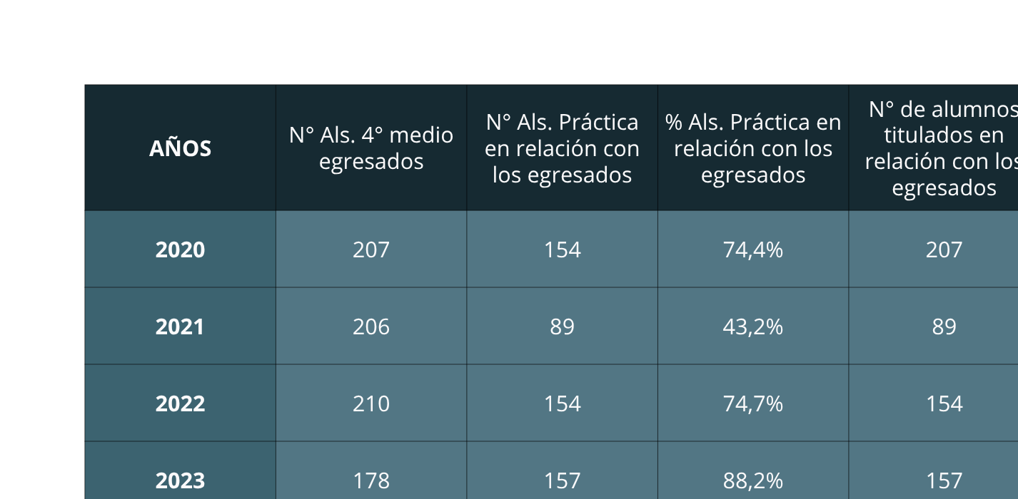
Práctica y Preparación Técnico Profesional

Slide 43
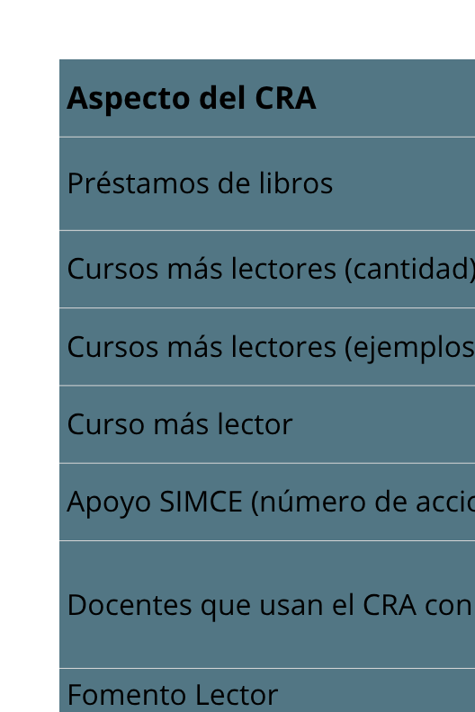
Gestión CRA

Slide 44
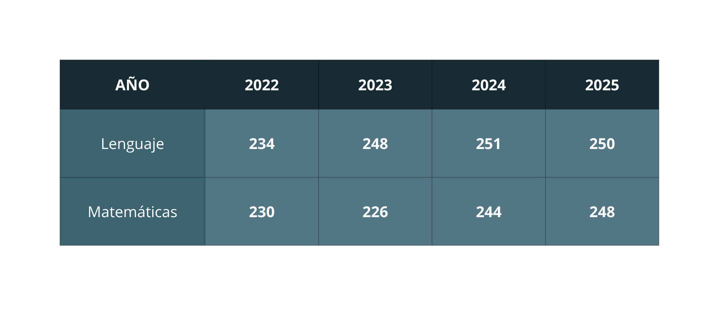
Resultasos SIMCE

Slide 45
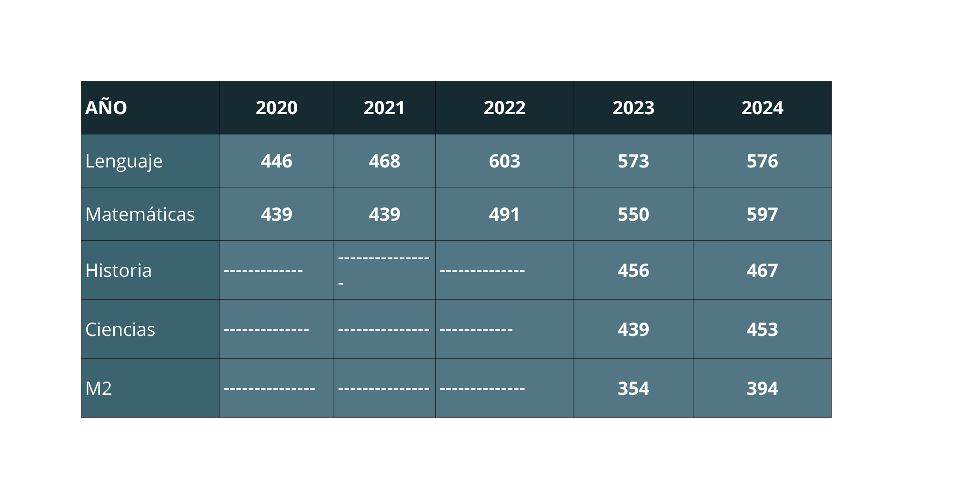
Resultasos PAES

Slide 46
Gestión
Convivencia Escolar

Slide 47
IVE Y PROGRAMA JUNAEB 2025
Servicio de almuerzo | 210
Servicio desayuno | 169
Tercera colación prioritarios | 54
Programa ütiles escolares | 814
Programa T.N.E | 190
Controles oftalmológicos | 12
Gestión Horas Oftamológicas | 6
Controles Otorrino | 2
Controles columna | 8
Lentes ópticos | 17

Slide 48
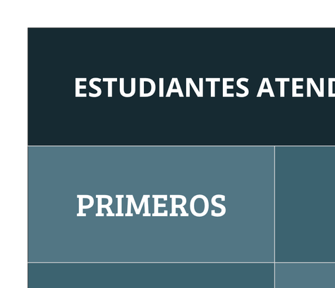
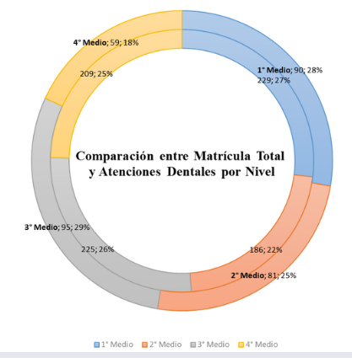
Atenciones Dentales
CESFAM CENTENARIO

Slide 49
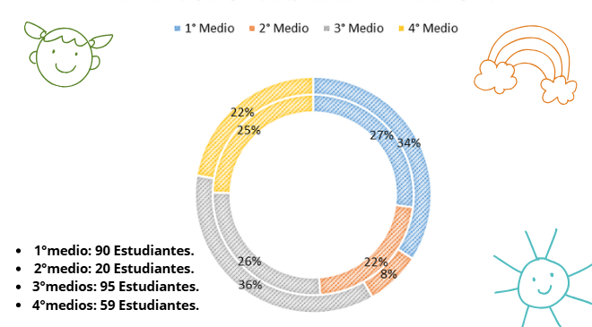
ATENCIONES MATRONA
Atención presencial en el establecimiento

Slide 50
Atención Focalizada Conviviencia Escolar
Entrevista | Cantidad
Apoderados | 55
Estudiantes | 187
Funcionarios | 14
Derivaciones Psicológicas | 25
Muchos de los conflictos que se desarrollan entre los estudiantes, con sus familias y /o docentes son resueltos oportunamente, mediante un trabajo personalizado mediante la escucha activa, acompañamiento, mediación y seguimiento. Lo que nos permite resolver y brindar apoyo a los estudiantes que son nuestro principal foco.

Slide 51
Entrevista Profesores
Nivel | Total
1ºA | 30
1ºB | 17
1ºC | 26
1ºD | 20
1ºE | 37
1ºF | 17
Nivel | Total
2ºA | 12
2ºB | 11
2ºC | 27
2ºD | 12
2ºE | 29
Nivel | Total
3ºAA | 26
3ºAB | 17
3ºAC | 40
3ºCA | 7
3ºCB | 32
3ºCYR | 3
Nivel | Total
4ºAA | 7
4ºAB | 26
4ºAC | 17
4ºCA | 9
4ºCB | 12
4ºCYR | 11

Slide 52
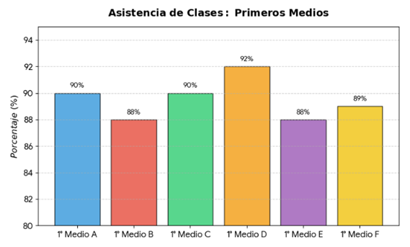
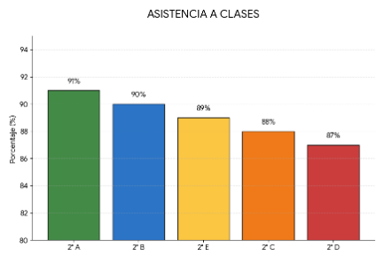
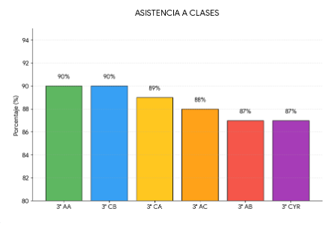
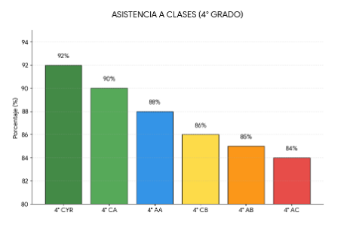
ASISTENCIA A CLASES 2025
La asistencia tiende a la baja mientras aumenta el Nivel. En 1° Medio el promedio bordea el 90%, en 4° Medio cae al 87.5%.

Slide 53
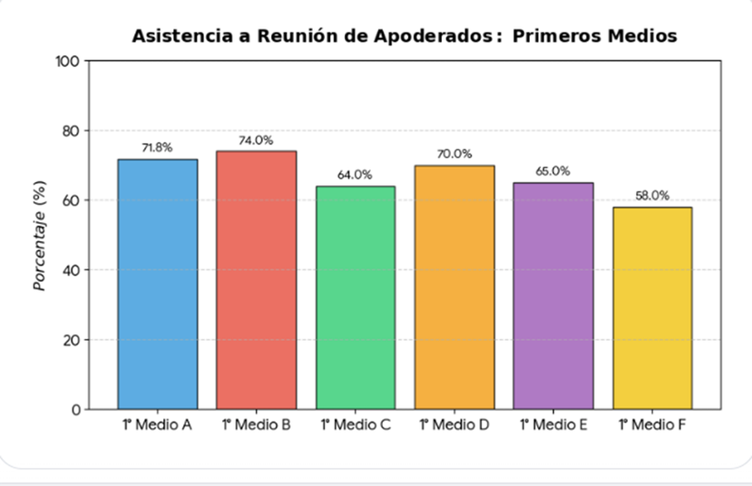
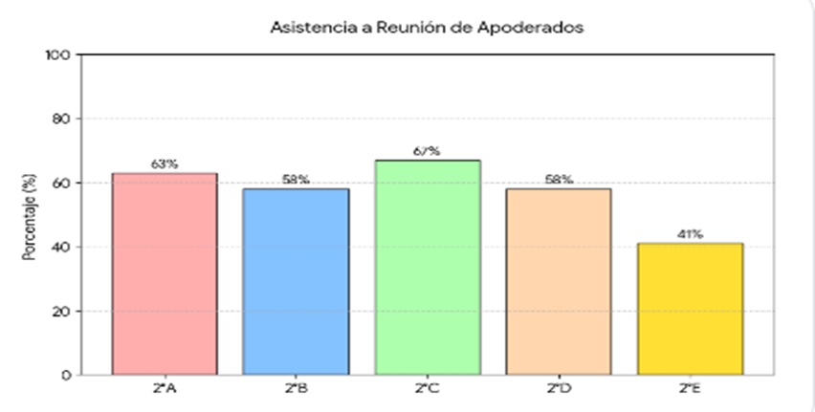
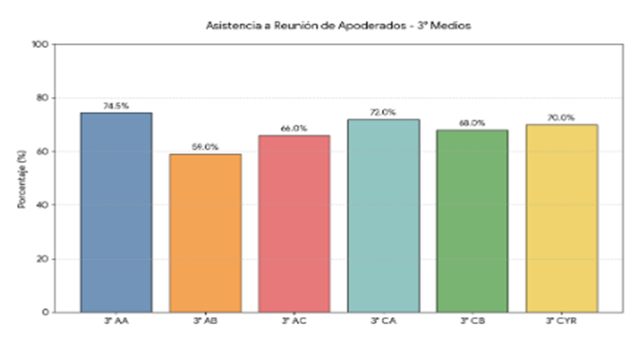
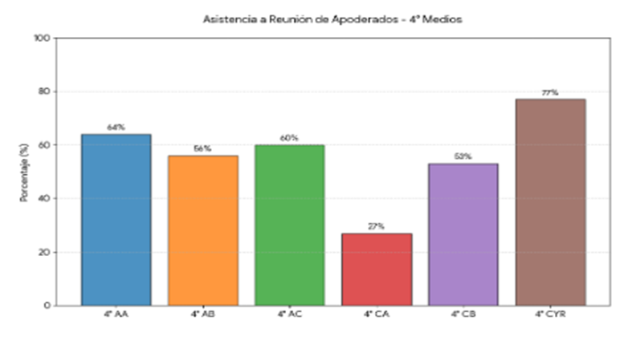
Asistencia a Reunión Apoderados

Slide 54
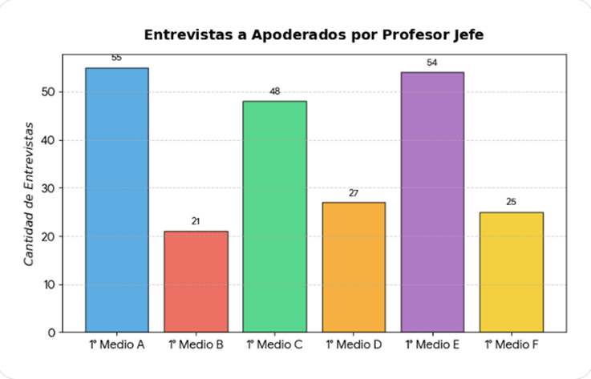
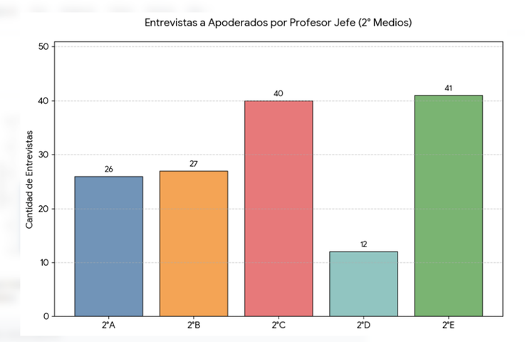
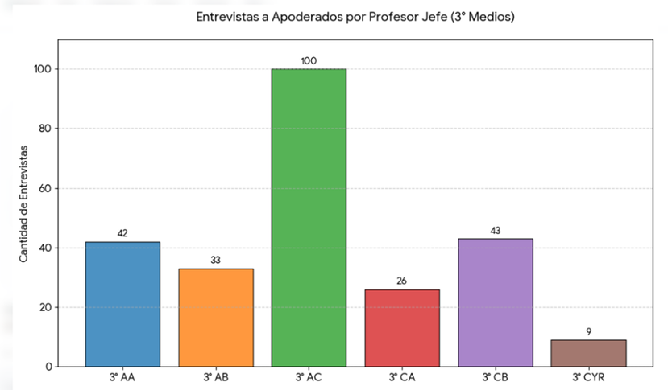
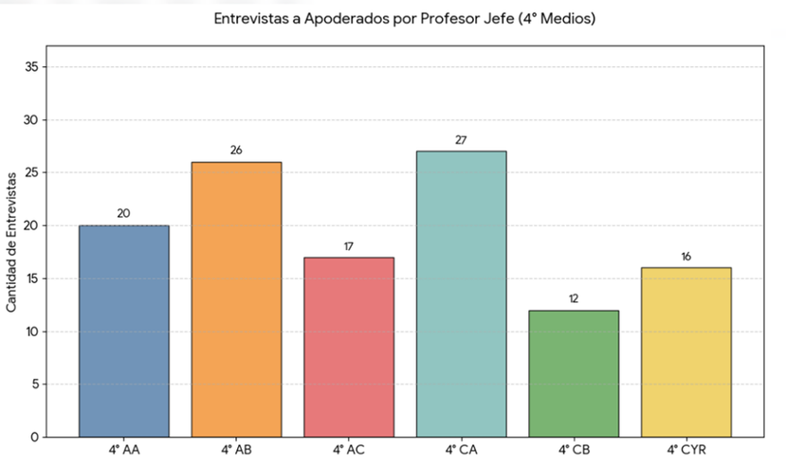
Entrevistas Profesor/as Jefes
Existe una relación positiva entre la cantidad de entrevistas y la asistencia a reuniones, especialmente visible en 3° Medio.

Slide 55
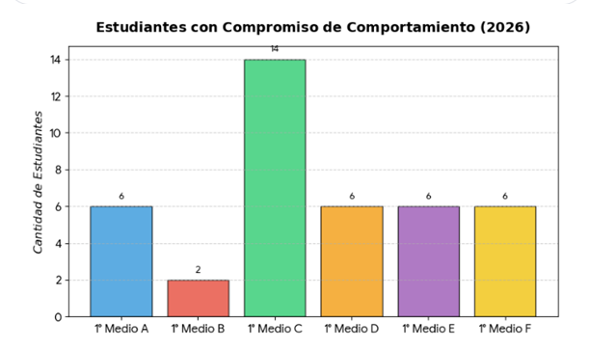
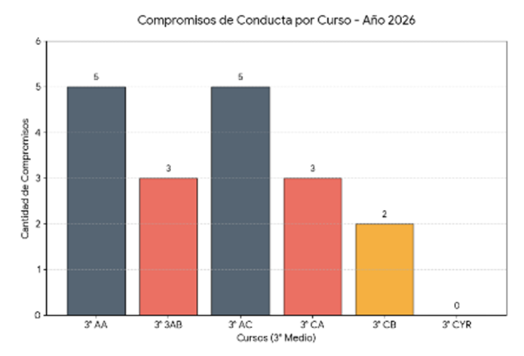
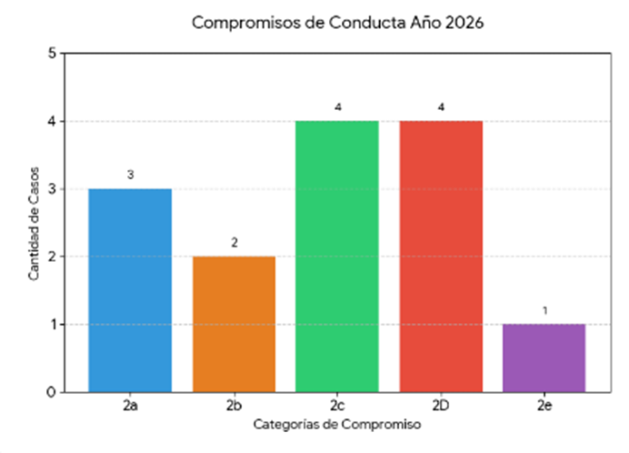
Compromisos de Conducta 2026
La evaluación de los gráficos para 2026 revela que, aunque la mayoría de los estudiantes cumple con las Normas de Conviviencia, hay focos críticos en Tercero Medio que requieren estrategias de mediación escolar

Slide 56
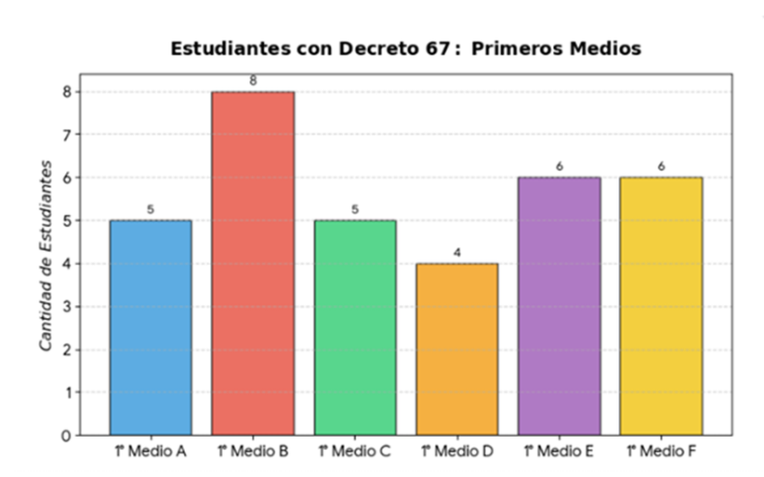
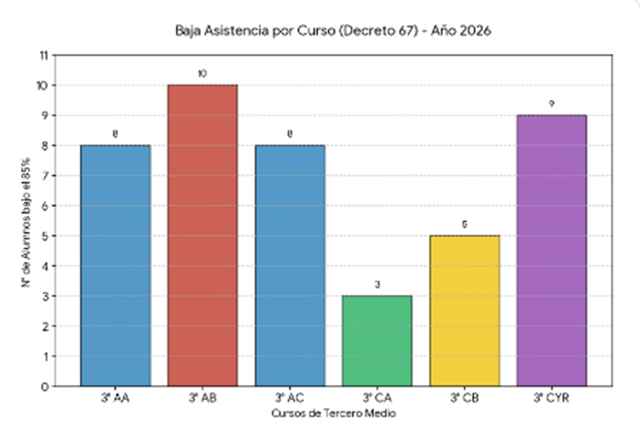
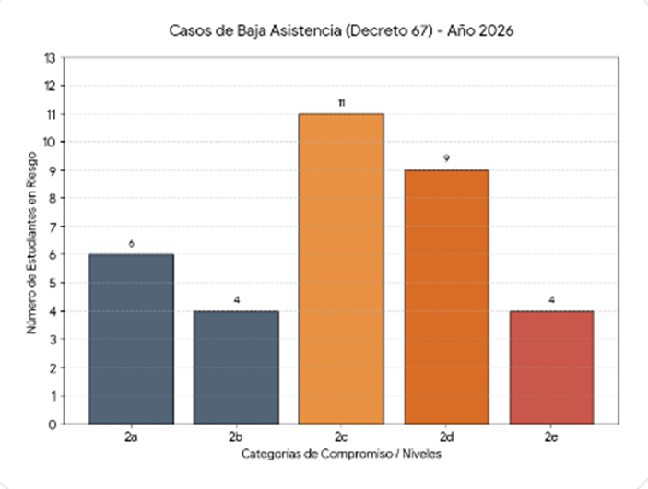
ESTUDIANTE QUE SON PROMOVIDOS CON DECRETO 67
La evaluación de los gráficos para 2026 revela que, existen muchos casos de estudiantes que fueron promovidos excepcionalmente, ya que no asistian regularmente a clases , no completando con normalidad su proceso educativo, lo que se vuelve preocupante debido a que existen ausencias reiteradas sin justificación, lo que puede derivar en una posible deserción escolar o en una negligencia parental.

Slide 57
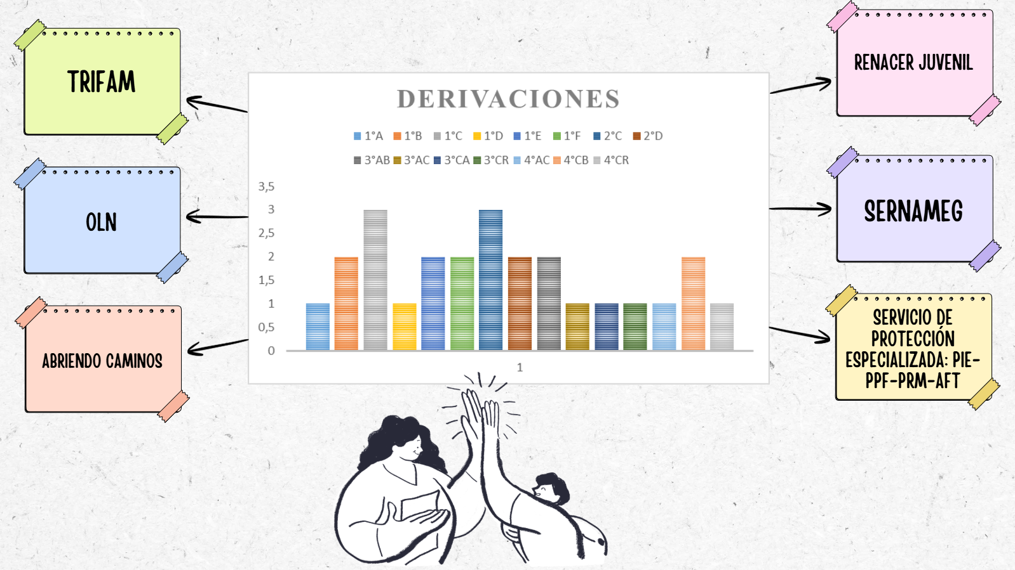

Slide 58
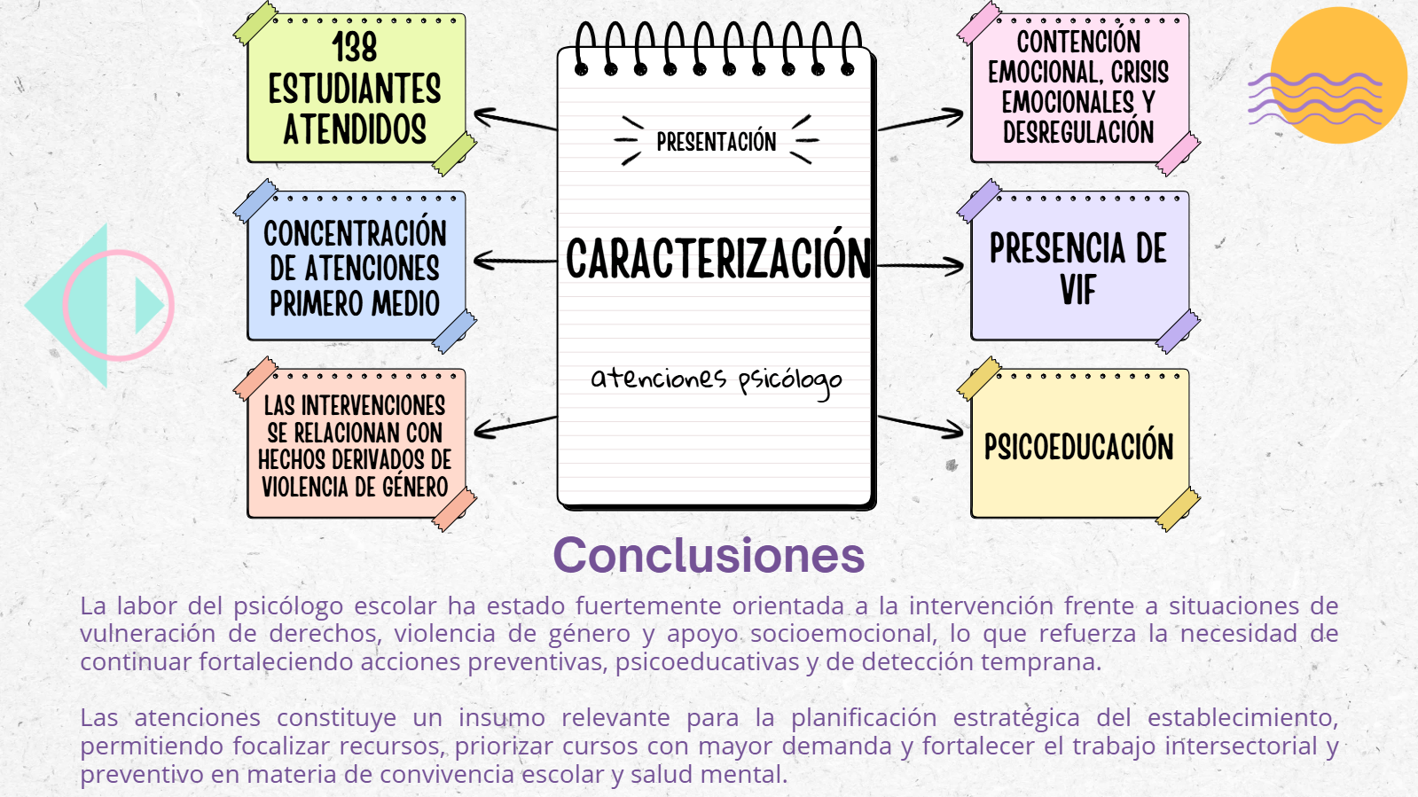

Slide 59


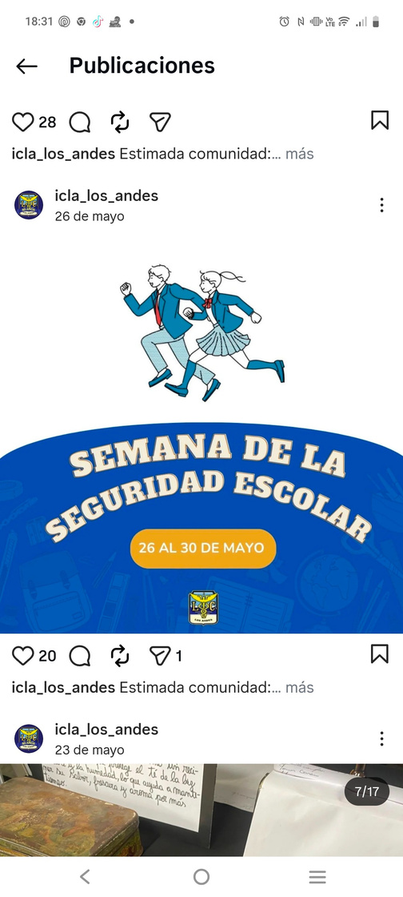
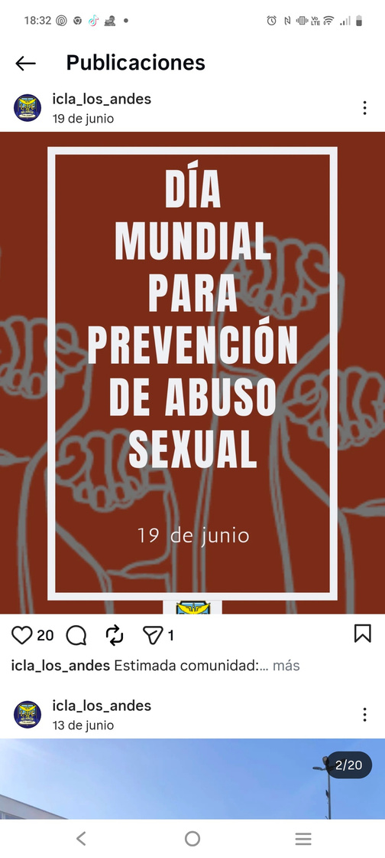
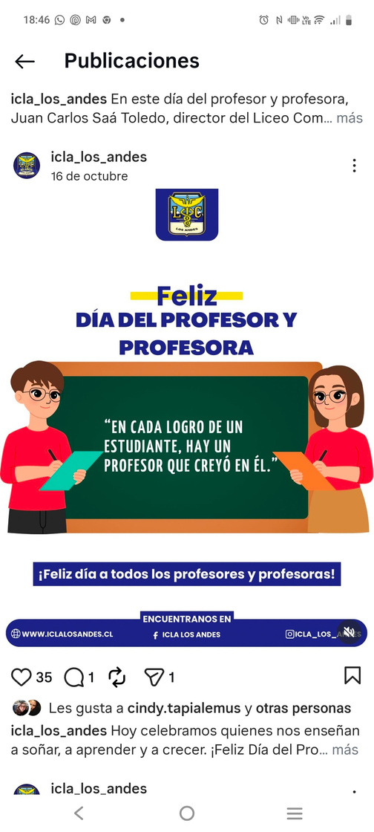

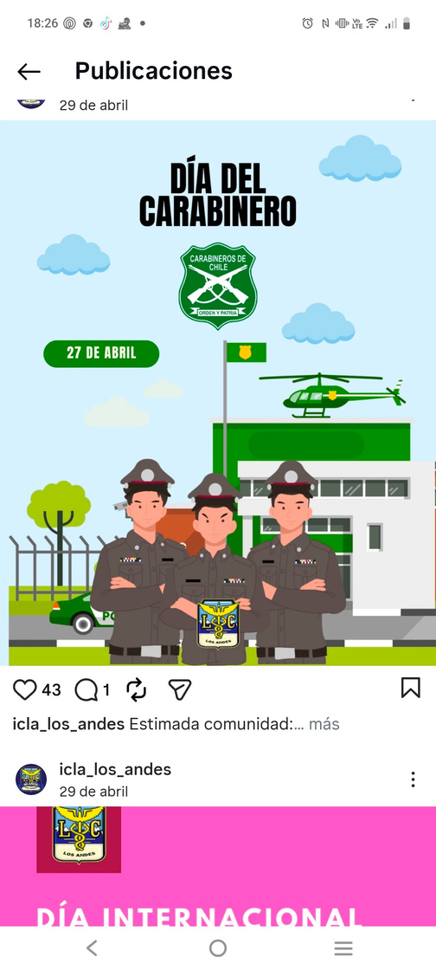

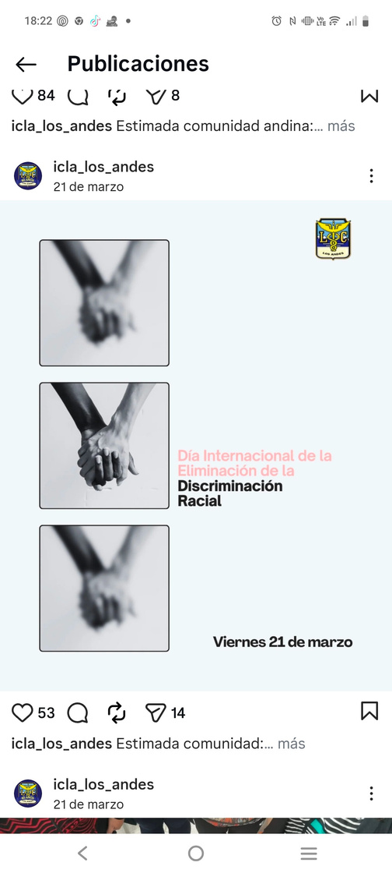

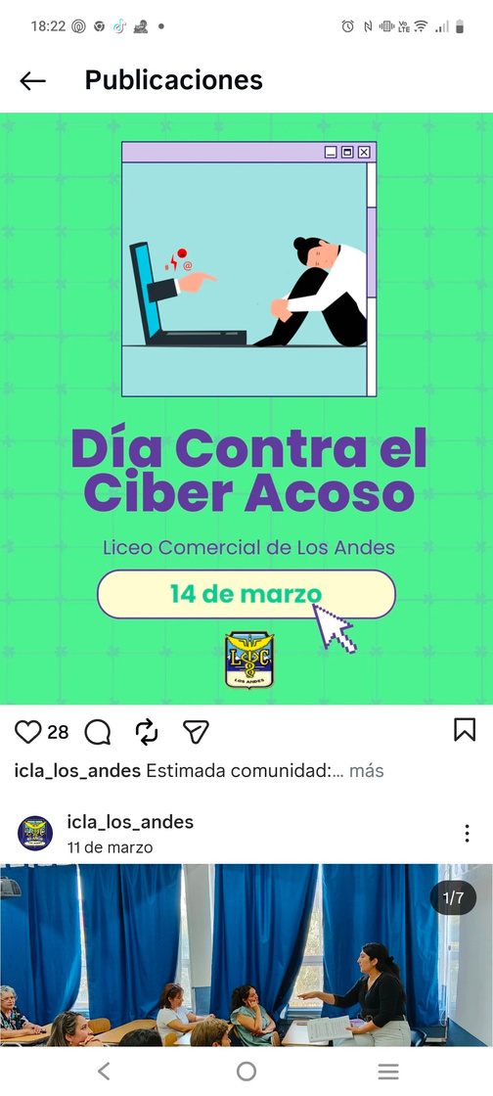
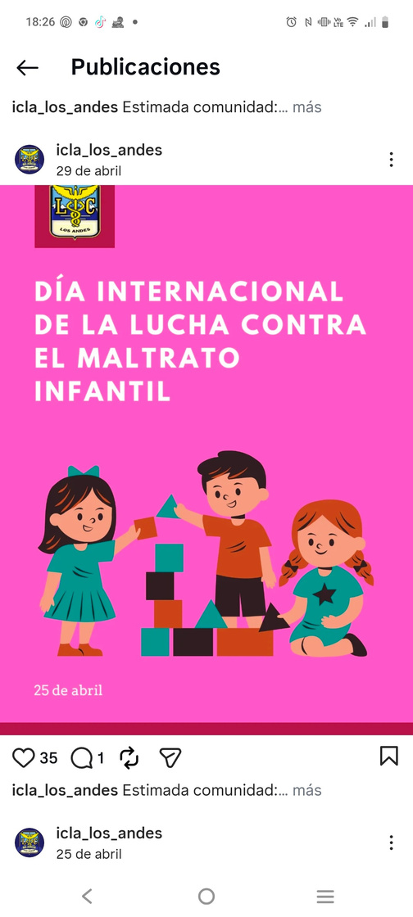
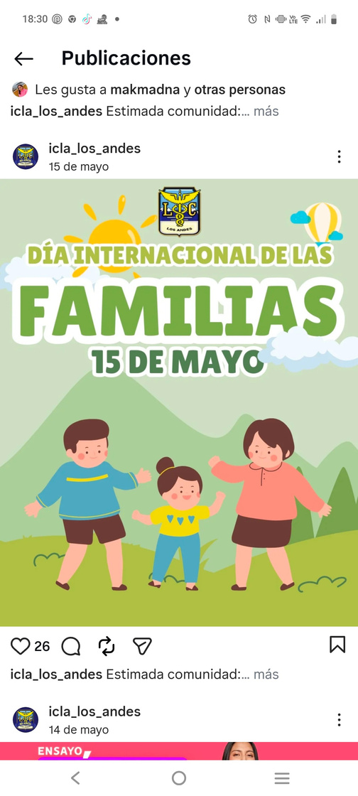


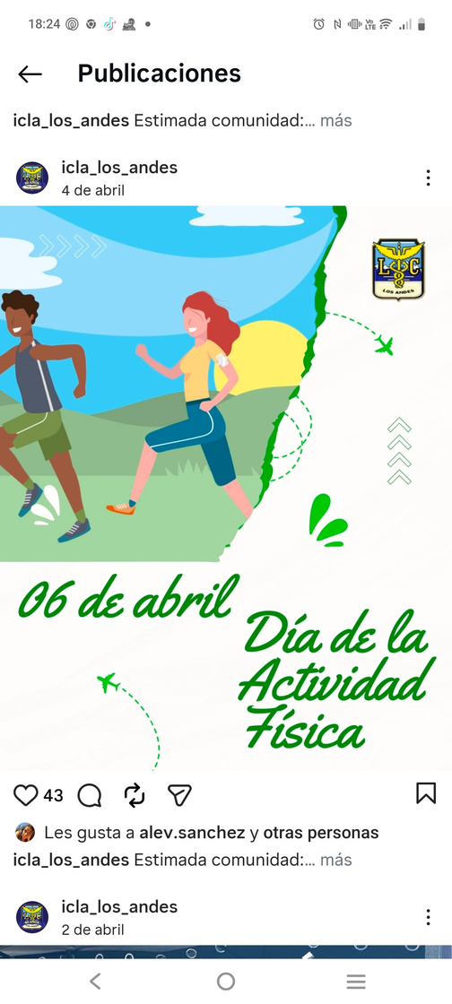

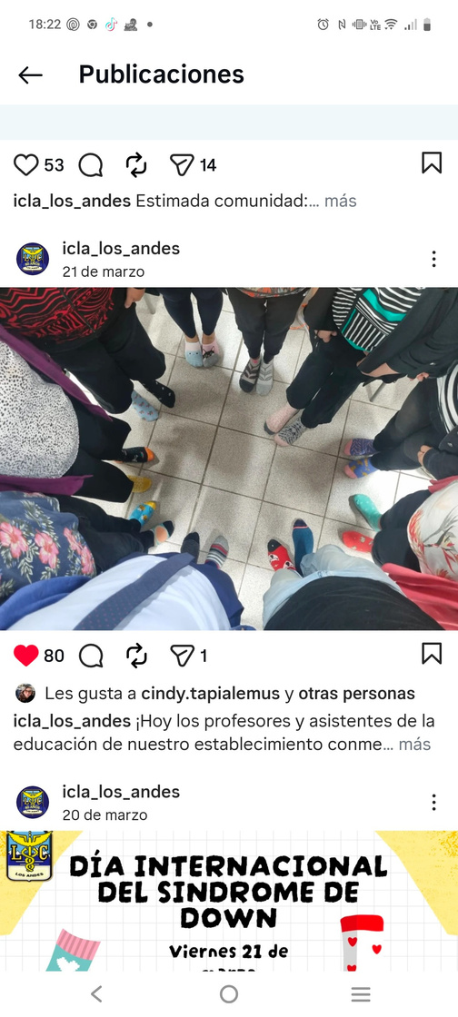
Conmemoraciones
11 Actos cívicos
16 Efemérides

Slide 60
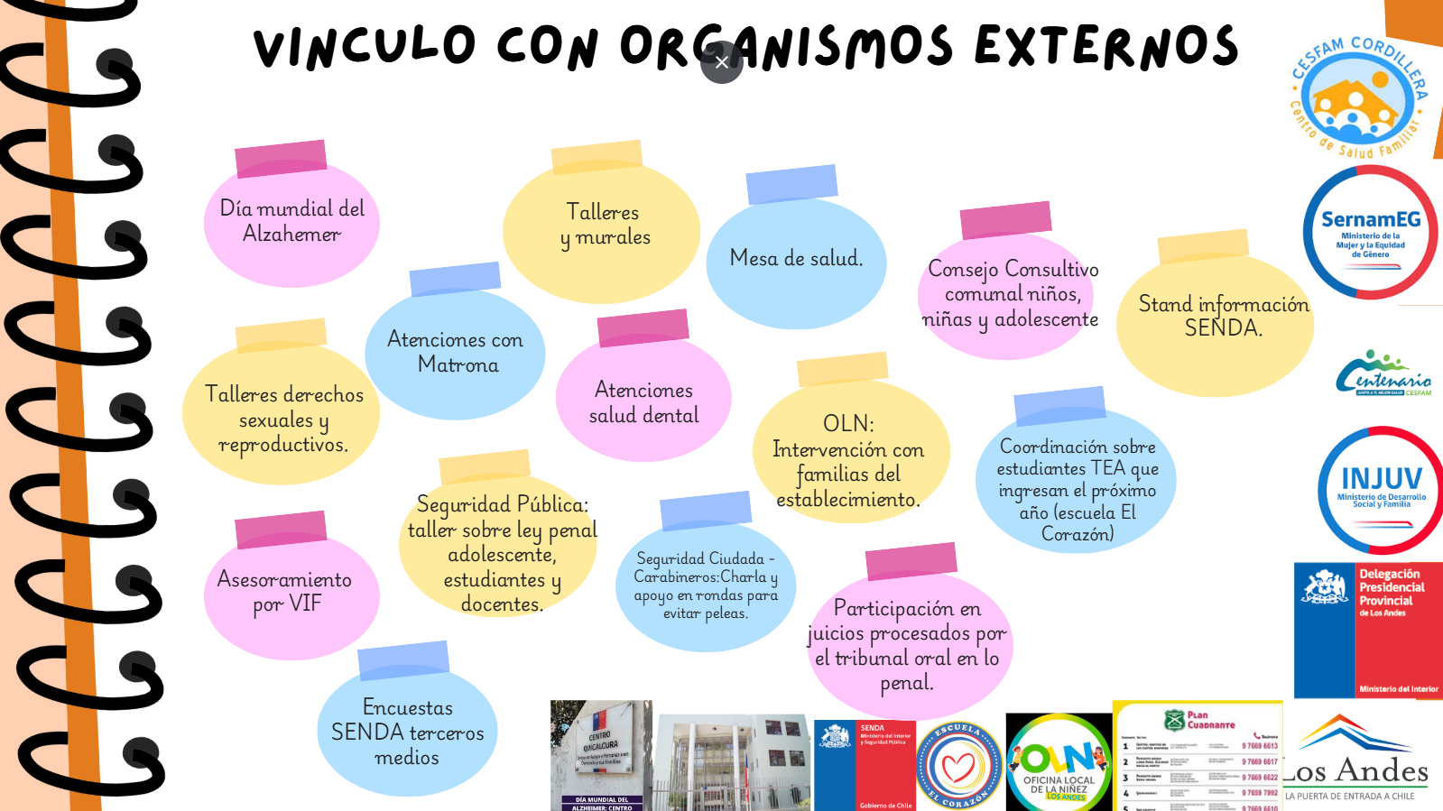

Slide 61

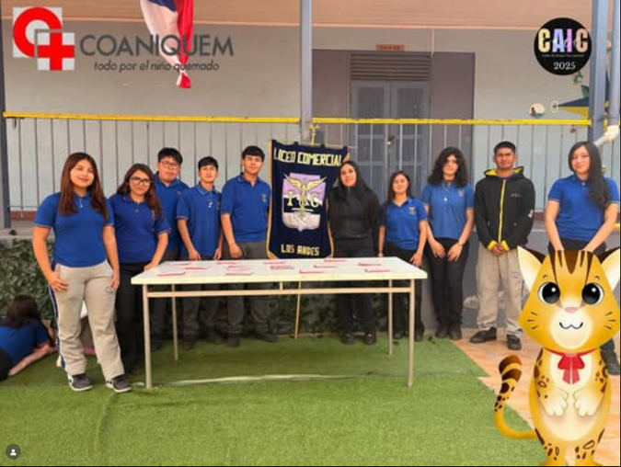
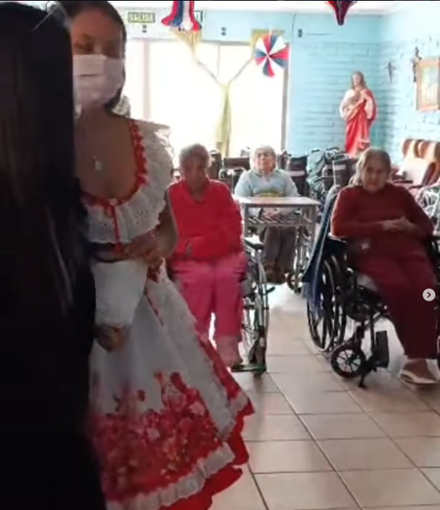
Campañas Solidarias y apoyo social

Slide 62
Término de primera parte

Slide 63
Actividades Institucionalizadas

Slide 64
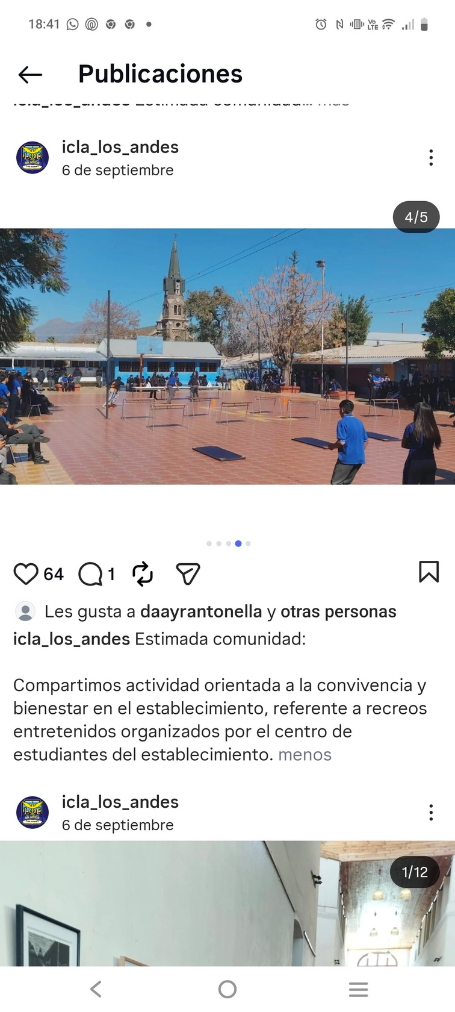





Recreos entretenidos
Licenciatura 2025
Titulación 2025

Slide 65




Licenciatura 2025

Slide 66














Celebración 82°Aniversario

Slide 67






Día de la Familia Comercialina 2025
1. Actividad institucional, establecida dentro de la implementación de los sellos educativo en TP.
Participación parte de evaluación formativa e impacto en convivencia escolar y hábitos de vida sana.
Actividad curricular interdisciplinaria.
Plan de formación del carácter, formación ciudadana.

Slide 68







Puertas Abiertas
Semana Técnico profesional

Slide 69

Talleres 2025

Slide 70



Slide 71
Articulación de Trayectorias

Slide 72






Alternativas académicas: Educación Superior

Slide 73

Convenios instituciones

Slide 74
Proyectos

Slide 75

Proyecto 2025 Adjudicado:
"Centro de Difusión y Comunicaciones Institucional para la Reactivación Educativa, Educación valórica y Técnico-Profesional."
monto financiamiento aprobado : $10.000.000.-
Proyecto 2026: "Renovación y modernización de espacios de aprendizaje integral en biblioteca ICLA"
Monto a financiar: $10.000.000.-
ESTADO: EN PROCESO DE REVISIÓN
Capacitación
Egreso de 3 docentes en academias literarias.
Capacitación 3 docentes TP en especialización RRHH y Contabilidad.

Slide 76


Postulación proyecto Equipamiento TP 2025

Slide 77




Postulaciones a proyectos 2025
No adjudicados

Slide 78
Vínculo con la Sociedad Civil

Slide 79




Programa Quiero Mi Barrio

Slide 80



Vinculación: Convenio Sociedad de Artesanos Los Andes

Slide 81



OMIL: San Esteban/Los Andes

Slide 82





Senda / Carabineros /PDI

Slide 83



Empresas de la zona y convenios

Slide 84





SII

Slide 85
Hitos y logros institucionales 2025

Slide 86

Reconocimiento:

Slide 87



Plan piloto
Fortalezas del Carácter

Slide 88



Incorporación a la red de Fundación Irarrázaval
*Trabajo en red
1er Concurso literario “Al maestro con cariño”
*Capacitaciones:
5 docentes capacitados en Convivencia escolar y especialidades.
3 certificaciones de academias literarias.
Ofertas de capacitación en la actualidad.
*Proyectos.
1 Proyecto adjudicado y 2 en evaluación. Centro de difusión, CRA y Conv. Escolar
*Beneficios estudiantiles.
Premio excelencia académica .
A Bruno Peralta por un monto de $300.000 pesos.

Slide 89

Incorporación a la red de Fundación Irarrázaval

Slide 90




Plan piloto nacional: NAF SII (Núcleo de apoyo Fiscal)
Certificación de 76 estudiantes de 3ro medio de la especialidad de contabilidad. Para participar en el proceso de apoyo fiscal tributaria.
Fortalecimiento de trayectoria educativa y articulación con el mundo laboral y sociedad civil.
Fortalecimiento del PEI institucional y plan de desarrollo basado en la excelencia TP.
Mayores oportunidades y competencias para finalización del proceso educativo TP y titulación.

Slide 91



Logros en ciencias: Ganadores concurso Nacional INACH

Slide 92


Logros en ciencias: Ganadores concurso Nacional INACH

Slide 93





Formación 1era Banda de Guerra ICLA 2025

Slide 94



Banco Chile: Programa Educación para Chile y compromiso TP. 3RA versión nacional 2025
1. Certificación de 40 estudiantes de Conectividad y Redes por intermedio de DUOC UC: "IA Generativa para Fortalecer el Pensamiento Lógico
Matemático”
Certificación y articulación con Educación superior, según requerimiento EID.
Fortalecimiento en formación y herramientas que apuntan a la finalización de proceso mediante la titulación.

Slide 95



Operación Renta 2025:
Participación de 95% de los estudiantes de la especialidad de Contabilidad.
Atención de más de mil contribuyentes de 2da. categoría.
Fortalecimiento EID articulación con sociedad y apoyo a la comunidad.

Slide 96






Constitución Centro de Ex Alumnos

Slide 97








Vínculo con Centro Cultural Los Andes
Instancias culturales y reconocimiento andino

Slide 98
Calendario Escolar y Proyecciones
2026

Slide 99
Proyecciones 2026
1. Fortalecimiento de los aprendizajes (calidad de la enseñanza)
Implementación de DPD con foco en aula: planificación rigurosa, acompañamiento pedagógico, observación y retroalimentación.
Consolidación de una cultura de evaluación formativa y retroalimentación efectiva, promoviendo aprendizaje profundo.
Trabajo por departamentos dirigidos desde la coordinación académica y UTP, coordinación TP y jefes de departamentos para implementación contextualizada de Bases Curriculares y Programas, orientado al perfil de egreso.
Planificaciones para la conducción efectiva del proceso de enseñanza–aprendizaje y uso sistemático de evidencias para la mejora.
Mejores resultados en pruebas estandarizadas superando promedio en GSE y foco de IDPS

Slide 100
Proyecciones 2026
2. Trayectorias educativas protegidas (asistencia, permanencia y apoyo oportuno)
Implementación de sistema de alerta temprana de repitencia: identificación y seguimiento de brechas, NEE, y asistencia grave/crítica.
Estrategias institucionales para prevenir inasistencia y deserción, con intervención temprana y planes de apoyo focalizados.
Fortalecimiento del rol del profesor jefe como líder de acompañamiento formativo e integral (orientación, hábitos saludables y autocuidado).
Trabajo colaborativo con familias y apoderados para sostener trayectorias educativas y proyección laboral.

Slide 101
Proyecciones 2026
3. Convivencia escolar protectora y formación ciudadana (sello PEI)
Implementación del RICE 2026, con enfoque formativo, preventivo y garantizando la integridad física y emocional.
Actualización e implementación de Planes obligatorios (Marzo 2026)
Fortalecimiento de instancias recreativas y de bienestar para estudiantes con el objetivo de mejorar clima escolar y sentido de pertenencia. (Espacios de bienestar)
Promoción de la participación democrática: centro de estudiantes, directivas de curso y consejo de curso con pauta y seguimiento.
Fortalecer rol profesor jefe en consejo de curso y orientación (Desarrollo del carácter y orientación vocacional.

Slide 102

Fortalezas por mes 2026
Marzo: Tengo propósito
Abril: Soy respetuoso
Mayo: Soy entusiasta
Junio: Hago las cosas bien
Julio: Tengo afán de superación.
Agosto: Soy responsable.
Septiembre: Soy amable.
Octubre: Soy Constructivo
Noviembre: Soy correcto

Slide 103
Proyecciones 2026
4. Excelencia Técnico-Profesional (sello PEI) y vinculación con el entorno
Creación del CADE de Gestión TP, seguimiento y aseguramiento de aprendizajes en especialidades.
Aumento de oportunidades de práctica (más convenios, experiencias formativas y articulación con sector productivo).
Seguimiento de trayectoria post-egreso: empleabilidad, autoempleo y emprendimiento, fortaleciendo redes y oportunidades.

Slide 104
Proyecciones 2026
5. Gestión institucional y recursos para la mejora
Fortalecimiento del PEI (sellos) y articulación con planes obligatorios y Plan de Desarrollo 2026–2027.
Implementación de un nuevo Plan SIMCE como herramienta de mejora pedagógica (diagnóstico, monitoreo, apoyo focalizado). Emparejar y superar en 2026-2027 resultados SIMCE con relación al GSE
Potenciamiento de recursos educativos: fortalecimiento del CRA/biblioteca escolar y ejecución del Plan Academia Literaria
Implementación proyecto de CRA Mobiliario y nuevo espacio.

Slide 105
Para finalizar, agradecemos sinceramente a cada uno de los integrantes de nuestra comunidad educativa por su compromiso, colaboración y vocación de servicio a lo largo de estos años.
El trabajo conjunto de directivos, docentes, asistentes de la educación, estudiantes, apoderados y sostenedor ha sido fundamental para avanzar en el cumplimiento de nuestros objetivos institucionales y en el fortalecimiento de una educación de calidad.
Renovamos nuestro compromiso de continuar trabajando con responsabilidad, diálogo y sentido de comunidad, siempre en beneficio del desarrollo integral de nuestros estudiantes y del bienestar de quienes forman parte de nuestro establecimiento.

Slide 106


